Slide 1
Program za izvajanje evropskega sklada za pomorstvo, ribištvo Horizontalni omogočitveni pogoji (HOP) - izpolnjevanje/spremljanje P ESPRA 2021-2027

Slide 2
Horizontalni omogočitveni pogoji – Priloga III Uredbe 2021/1060/EU
Člen 15 in Priloga III Uredbe 2021/1060/EU – HOP, pravila glede izplačil
Preverjanje izpolnjevanja pred sprejetjem programa ESPRA 2021-2027 – presoja EK
Preverjanje med izvajanjem programa ESPRA 2021-2027 – OU, SPIN, PT (javni razpisi)
Poročanje OzS
Postopkovnik OU za izvajanje Listine EU o temeljnih pravicah in Konvencije Združenih narodov o pravicah invalidov in pritožbeni obrazec - https://evropskasredstva.si/listina-evropske-unije-o-temeljnih-pravicah-in-konvencija-zdruzenih-narodov-o-pravicah-invalidov/

Slide 3
Horizontalni omogočitveni pogoji – Priloga III Uredbe 2021/1060/EU
Učinkoviti mehanizmi spremljanja trga javnih naročil
Orodja in zmogljivosti za učinkovito uporabo pravil o državni pomoči
Dejanska uporaba in izvajanje Listine o temeljnih pravicah
Izvajanje in uporaba Konvencije Združenih narodov o pravicah invalidov v skladu s Sklepom Sveta 2010/48/ES1

Slide 4
Horizontalni omogočitveni pogoji – merila za izpolnjevanje
HORIZONTALNI OMOGOČITVENI POGOJ (HOP) | MERILA ZA IZPOLNJEVANJE
Učinkoviti mehanizmi spremljanja trga javnih naročil | Vzpostavljeni so mehanizmi za spremljanje, ki zajemajo vse javne pogodbe in njihova javna naročila v okviru skladov v skladu z zakonodajo Unije o javnih naročilih. Ta zahteva vključuje: Ureditve za zagotovitev zbiranja učinkovitih in zanesljivih podatkov o postopkih javnega naročanja nad mejnimi vrednostmi Unije v skladu z obveznostmi poročanja iz členov 83 in 84 Direktive 2014/24/EU ter členov 99 in 100 Direktive 2014/25/EU. Ureditve za zagotovitev, da podatki zajemajo vsaj naslednje elemente: kakovost in intenzivnost konkurence: imena izbranega ponudnika, število prvotnih ponudnikov in pogodbena vrednost; informacije o končni ceni po dokončanju in o udeležbi MSP kot neposrednih ponudnikov, kadar nacionalni sistemi zagotavljajo take informacije.

Slide 5
Horizontalni omogočitveni pogoji – merila za izpolnjevanje
HORIZONTALNI OMOGOČITVENI POGOJ (HOP) | MERILA ZA IZPOLNJEVANJE
Učinkoviti mehanizmi spremljanja trga javnih naročil | Ureditve za zagotovitev spremljanja in analize podatkov s strani pristojnih nacionalnih organov v skladu s členom 83(2) Direktive 2014/24/EU in členom 99(2) Direktive 2014/25/EU. Ureditve za dajanje izidov analize na razpolago javnosti v skladu s členom 83(3) Direktive 2014/24/EU in členom 99(3) Direktive 2014/25/EU. Ureditve za zagotovitev, da se vse informacije, ki kažejo na domnevne primere manipulacij pri razpisnih postopkih, sporočijo pristojnim nacionalnim telesom v skladu s členom 83(2) Direktive 2014/24/EU in členom 99(2) Direktive 2014/25/EU.

Slide 6
Horizontalni omogočitveni pogoji – merila za izpolnjevanje
HORIZONTALNI OMOGOČITVENI POGOJ (HOP) | MERILA ZA IZPOLNJEVANJE
Orodja in zmogljivosti za učinkovito uporabo pravil o državni pomoči | Organi upravljanja imajo orodja in zmogljivosti za preverjanje skladnosti s pravili o državni pomoči: Za podjetja v težavah in za podjetja, za katera velja zahteva za vračilo. Prek dostopa do strokovnih nasvetov in smernic o zadevah v zvezi z državno pomočjo, ki jih zagotavljajo strokovnjaki lokalnih ali nacionalnih teles za državno pomoč.

Slide 7
Horizontalni omogočitveni pogoji – merila za izpolnjevanje
HORIZONTALNI OMOGOČITVENI POGOJ (HOP) | MERILA ZA IZPOLNJEVANJE
Dejanska uporaba in izvajanje Listine o temeljnih pravicah | Vzpostavljeni so učinkoviti mehanizmi za zagotavljanje skladnosti z Listino Evropske unije o temeljnih pravicah (v nadaljnjem besedilu: Listina), ki vključujejo: Ureditve za zagotovitev skladnosti programov, ki jih podpirajo skladi, in njihovega izvajanja z ustreznimi določbami Listine. Ureditve poročanja odboru za spremljanje o primerih neskladnosti operacij, ki jih podpirajo skladi, z Listino in pritožbah glede Listine, predloženih v skladu z ureditvami na podlagi člena 69(7).

Slide 8
Horizontalni omogočitveni pogoji – merila za izpolnjevanje
HORIZONTALNI OMOGOČITVENI POGOJ (HOP) | MERILA ZA IZPOLNJEVANJE
Izvajanje in uporaba Konvencije Združenih narodov o pravicah invalidov v skladu s Sklepom Sveta 2010/48/ES | Vzpostavljen je nacionalni okvir za izvajanje Konvencije Združenih narodov o pravicah invalidov, ki vključuje: Cilje z merljivimi vrednostmi, zbiranje podatkov in mehanizme spremljanja; Ureditve za zagotovitev, da se politika, zakonodaja in standardi dostopnosti ustrezno upoštevajo pri pripravi in izvajanju programov. Ureditve poročanja odboru za spremljanje o primerih neskladnosti operacij, ki jih podpirajo skladi, s Konvencijo Združenih narodov o pravicah invalidov in pritožbah glede navedene konvencije, predloženih v skladu z ureditvami na podlagi člena 69(7) Uredbe 2021/1060/EU.

Slide 9
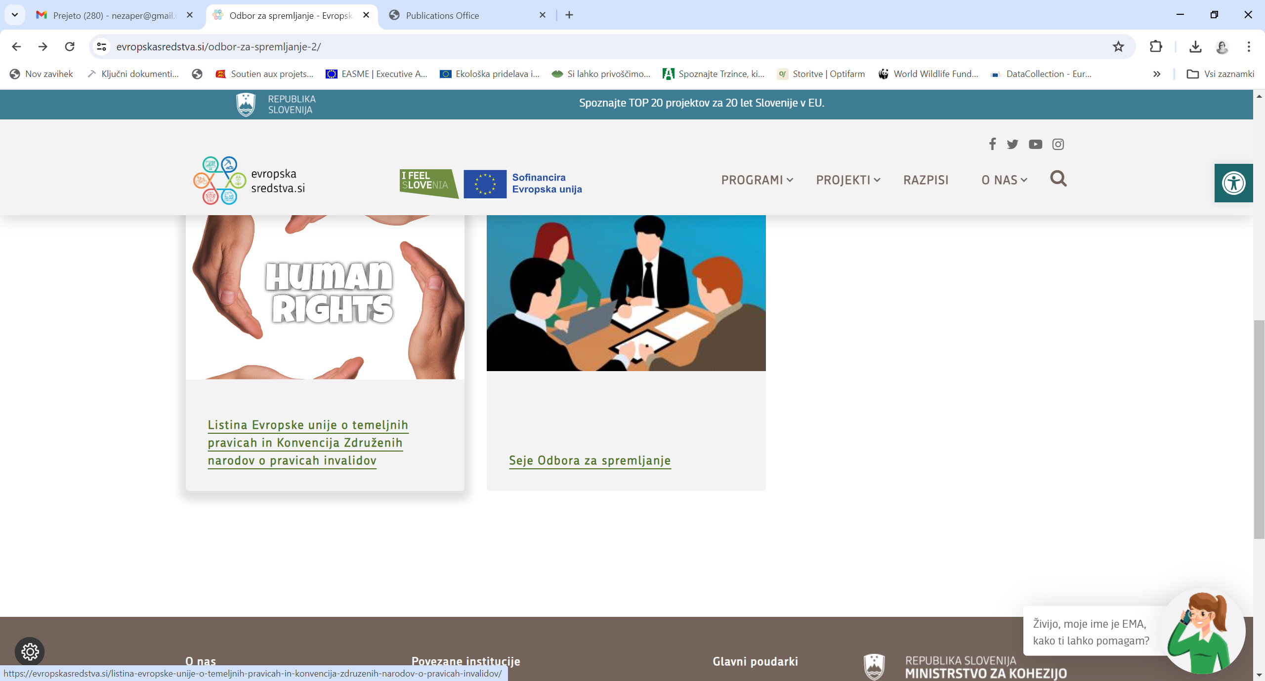
Horizontalni omogočitveni pogoji – Listina EU o temeljnih pravicah in Konvencija o pravicah invalidov

Slide 10
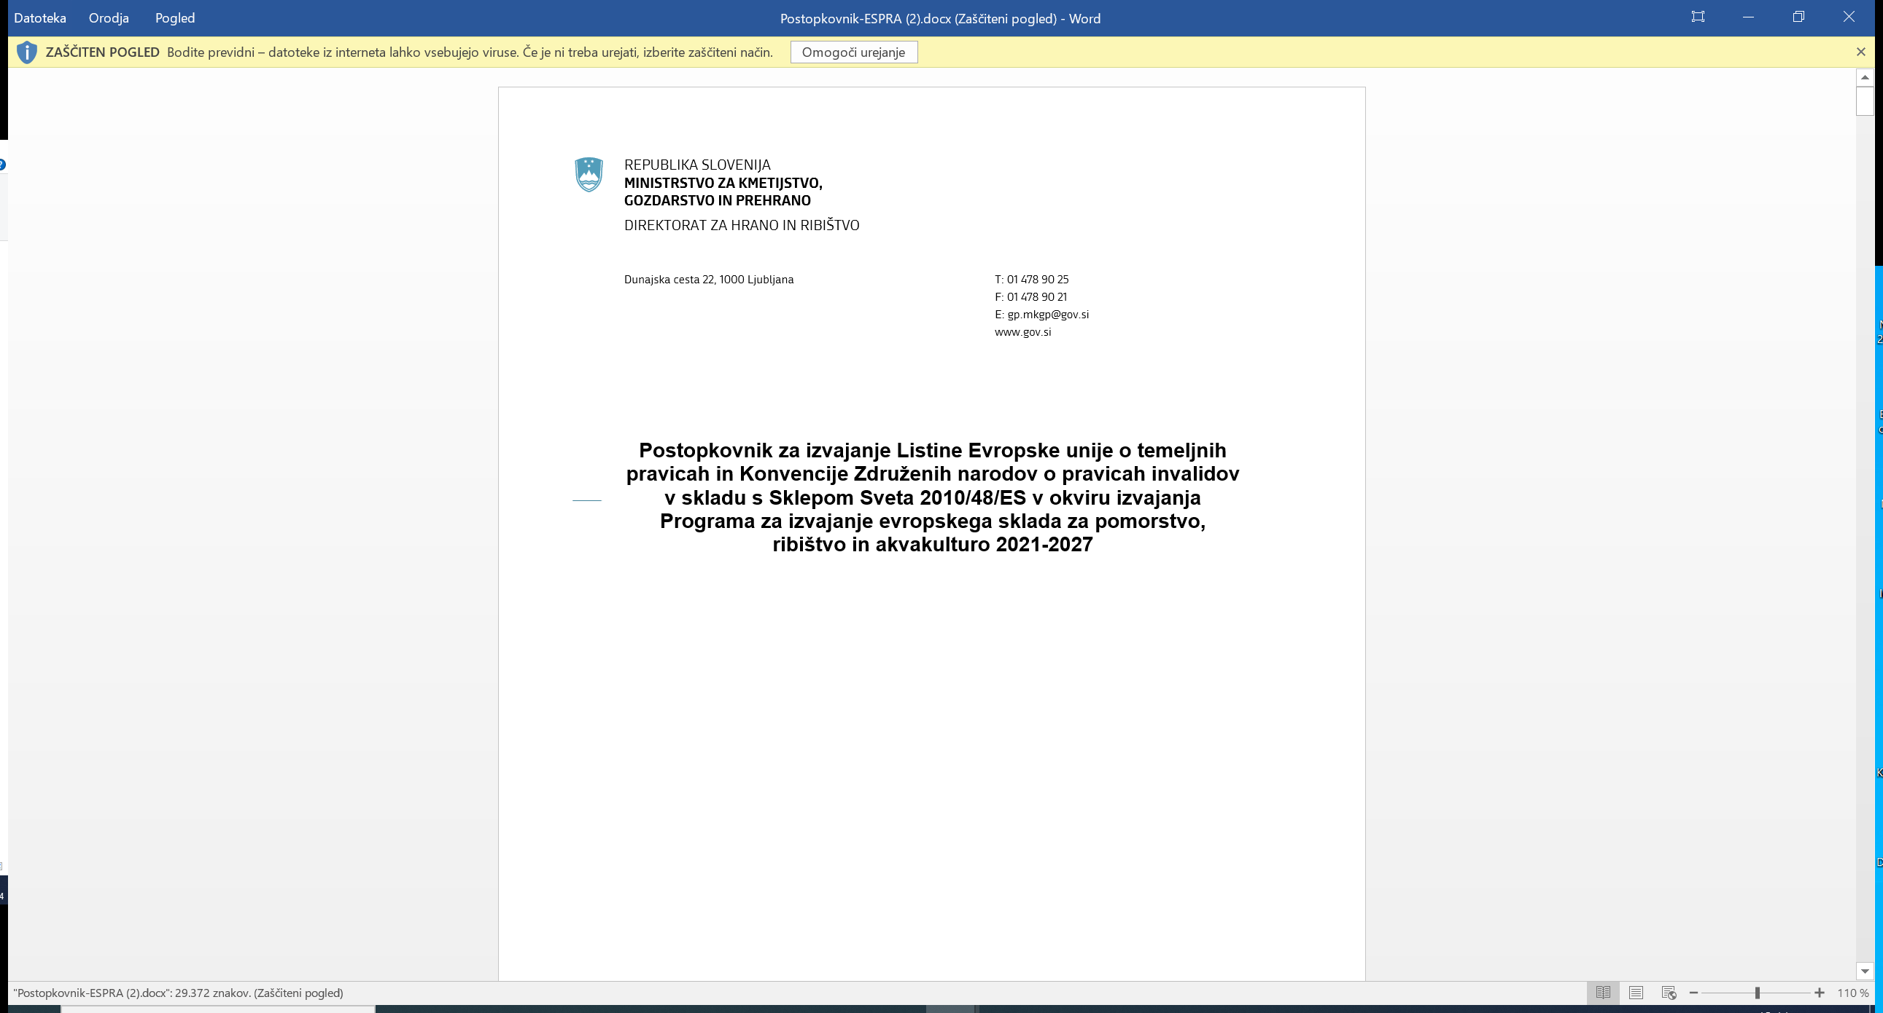
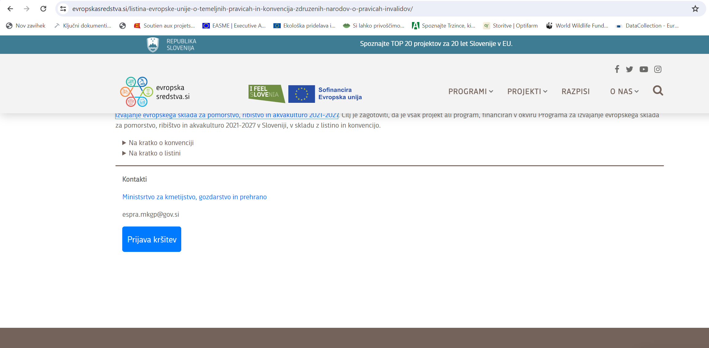
Horizontalni omogočitveni pogoji – Listina EU o temeljnih pravicah in Konvencija o pravicah invalidov

Slide 11
Hvala za pozornost!
espra.mkgp@gov.si

